Slide 1
Particle System
Subin Han

Slide 2
Introduction

Slide 3
Plan

Slide 4
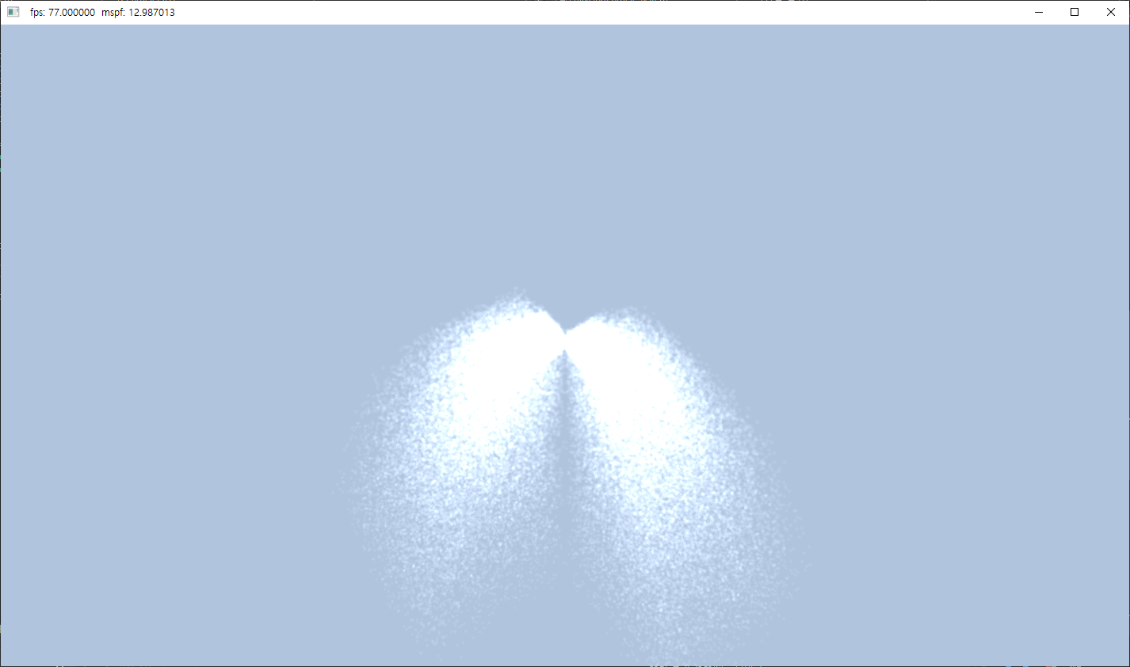
Basic Particle System

Slide 5
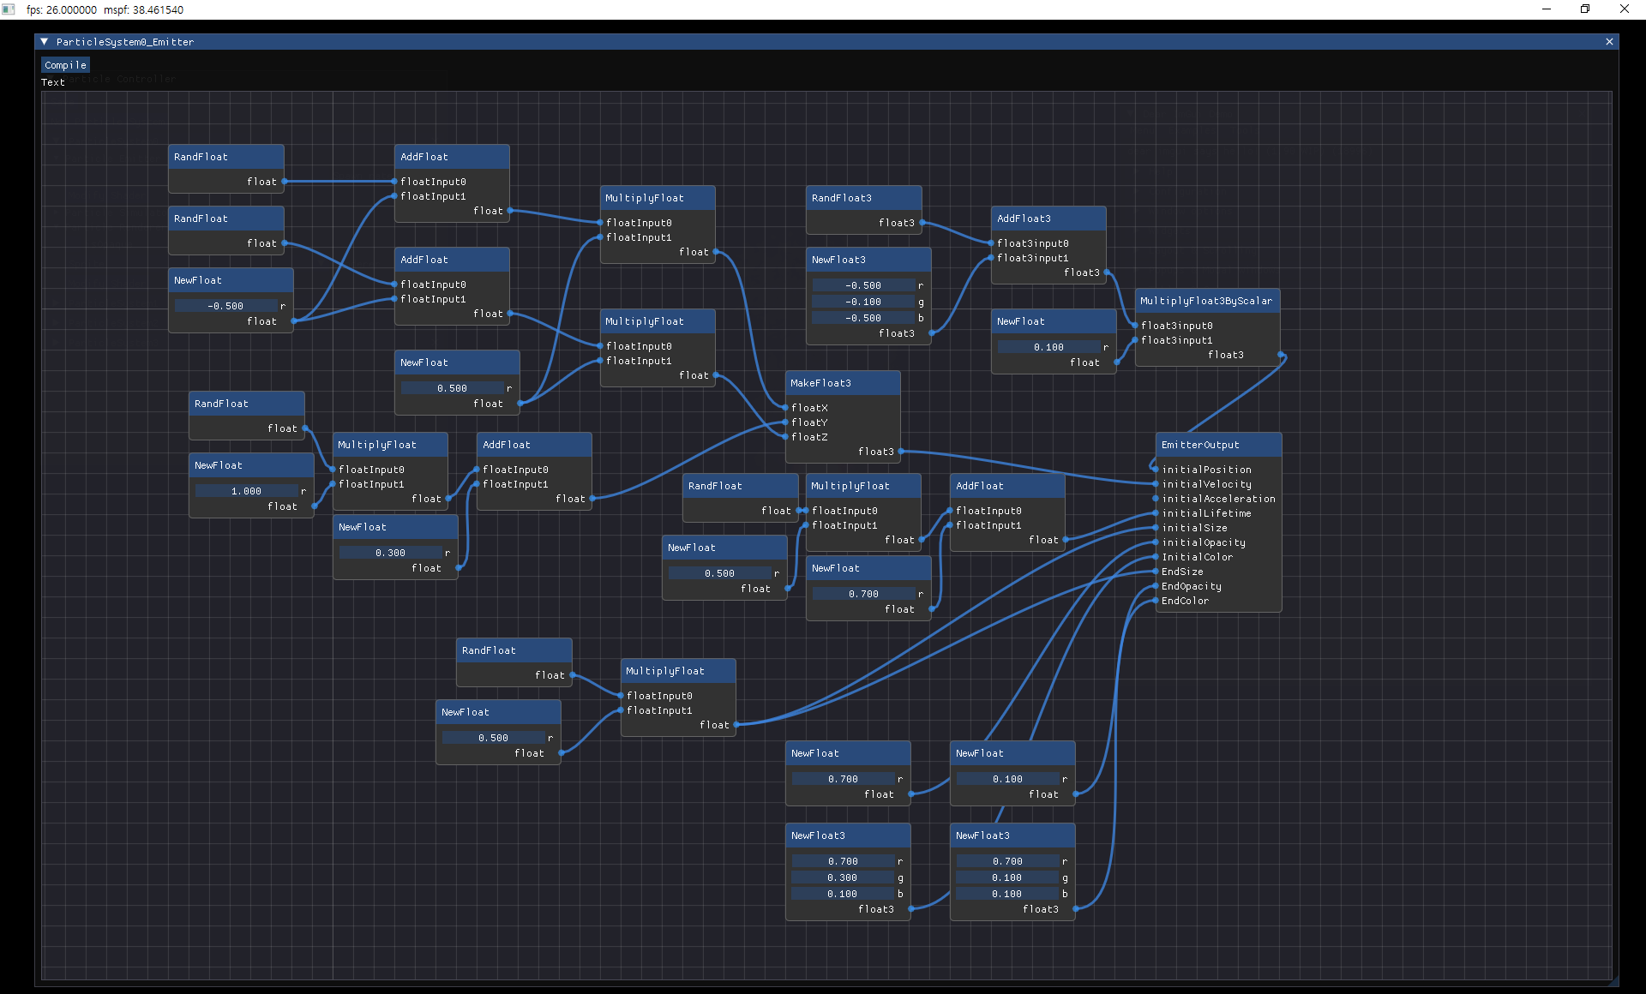
UI & Particle Control

Slide 6
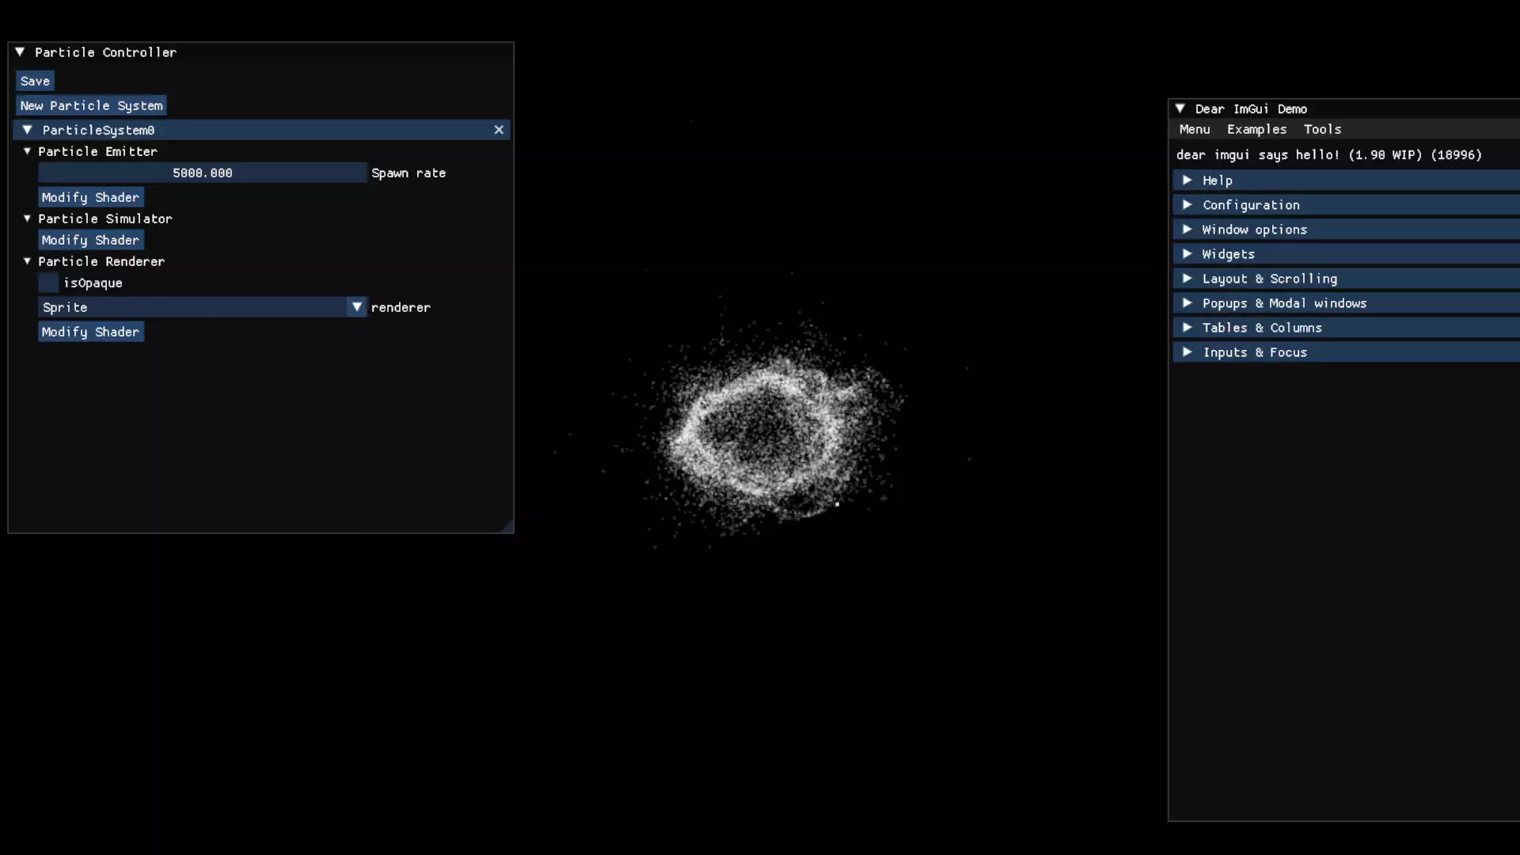
Forces

Slide 7
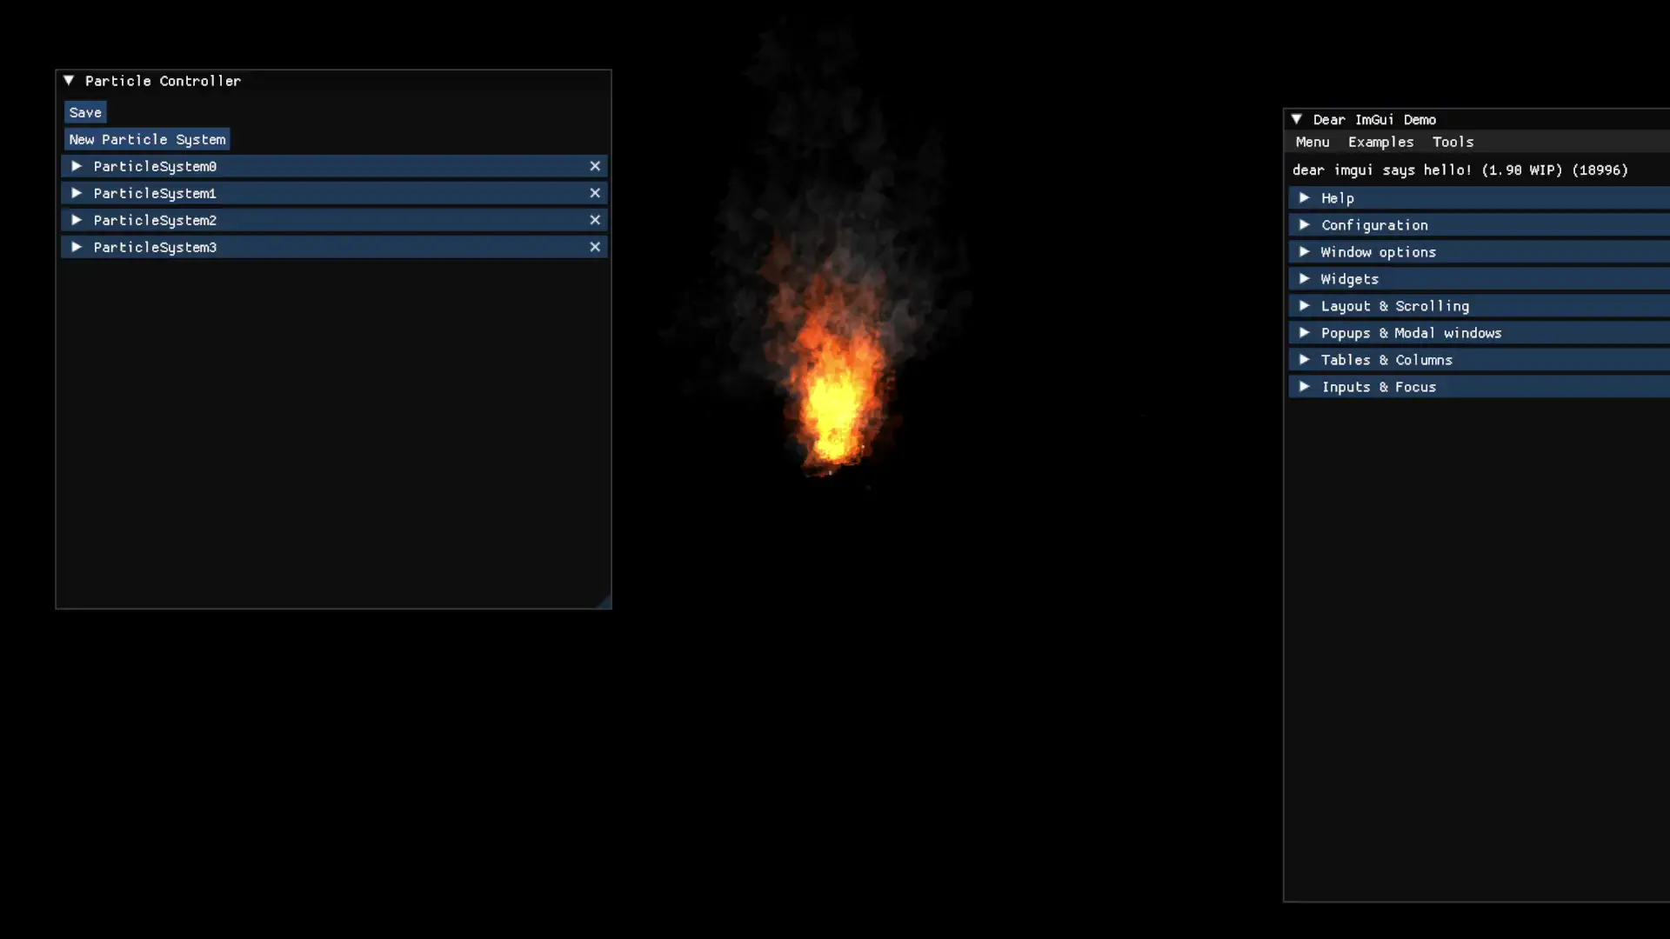
Fire Rendering

Slide 8
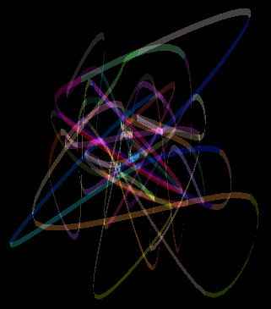
Ribbon Rendering
asd

Slide 9
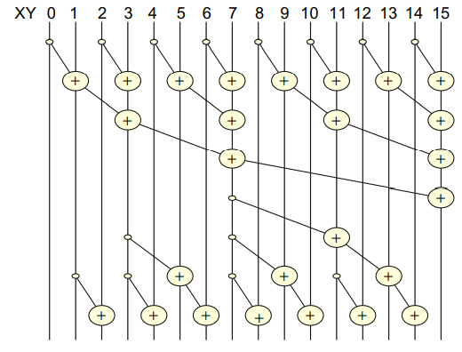
Ribbon Rendering: Distance based UV
Brent-kung adder

Slide 10
Optimization: Particle Management
$$4$$
Particle System 0
$$3$$
numAlives1: 7
numAlives0: 7
numDeads: 8
$$p_{n}$$
$$15$$
$$p_{n−1}$$
$$9$$
Ping-pong
per a simulation
$$4$$
$$13$$
Position,
Velocity,
Acceleration,
Spawntime,
Lifetime,
…
$$5$$
$$3$$
$$12$$
$$13$$
$$5$$
$$11$$
…
$$15$$
Emit 2 particles
$$9$$
$$10$$
$$1$$
Destroy 13, 15
$$1$$
$$8$$
$$2$$
$$2$$
$$7$$
$$p_{1}$$
$$0$$
$$0$$
$$6$$
Refer by index of
aliveIndices0 or 1
$$p_{0}$$
aliveIndices0
aliveIndices1
deadIndices
Particles
Particle System 1
…
…
Particle System k
: needs atomic operations

Slide 11
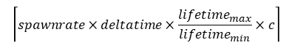
Optimization: Particle Management
fresh
fresh
still fresh
2) move in parallel
$$\left\lceil spawnrate×deltatime×\frac{lifetime_{max}}{lifetime_{min}}×c\right\rceil$$
still fresh
may be destroyed
1) move in order
by using atomic operation
: not expired yet
: expired

Slide 12
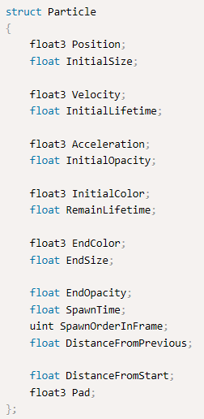
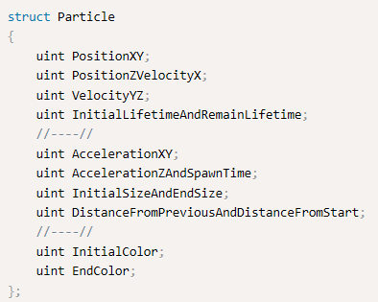
Optimization: Data Packing
112byte -> 40byte

Slide 13

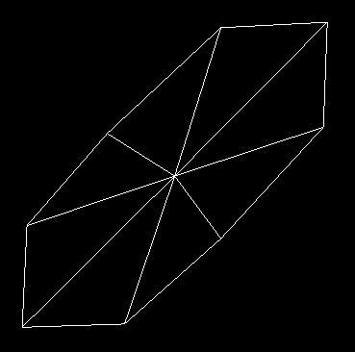
Optimization: Bounding K-gon
Reference
Aggarwal, A., Chang, J.S. & Yap, C.K. Minimum area circumscribing Polygons. The Visual Computer 1, 112–117 (1985).
주어진 Convex hull을 덮으면서 넓이가 가장 작은 최적의 k-gon을 찾는 방법
Quad가 아닌 K개의 꼭짓점을 갖는 다각형으로 파티클을 렌더링하자!
대부분의 픽셀이 기각되는 경우, overdraw를 방지할 수 있다.

Slide 14
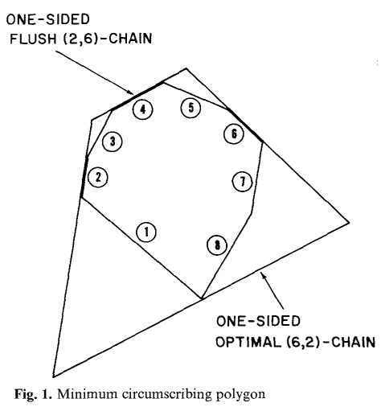
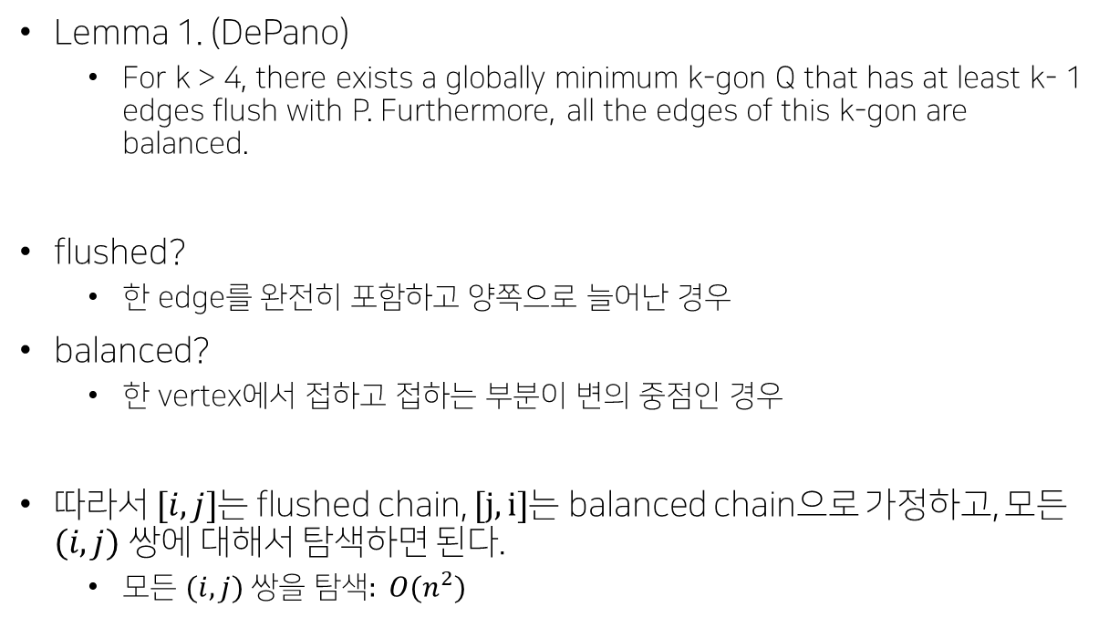


Key Concepts
Lemma 1. (DePano)
For k > 4, there exists a globally minimum k-gon Q that has at least k- 1 edges flush with P. Furthermore, all the edges of this k-gon are balanced.
flushed?
한 edge를 완전히 포함하고 양쪽으로 늘어난 경우
balanced?
한 vertex에서 접하고 접하는 부분이 변의 중점인 경우
따라서 $[i, j]$는 flushed chain, $[j, i]$는 balanced chain으로 가정하고, 모든 $(i,j)$ 쌍에 대해서 탐색하면 된다.
모든 $(i,j)$ 쌍을 탐색$: O(n^{2})$
$$j$$
$$i$$

Slide 15
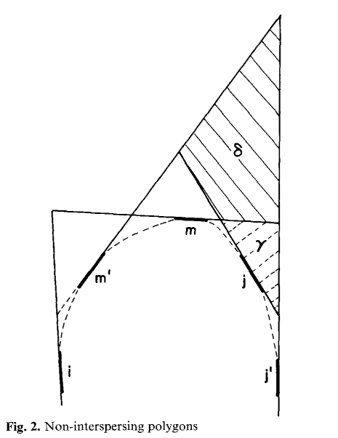
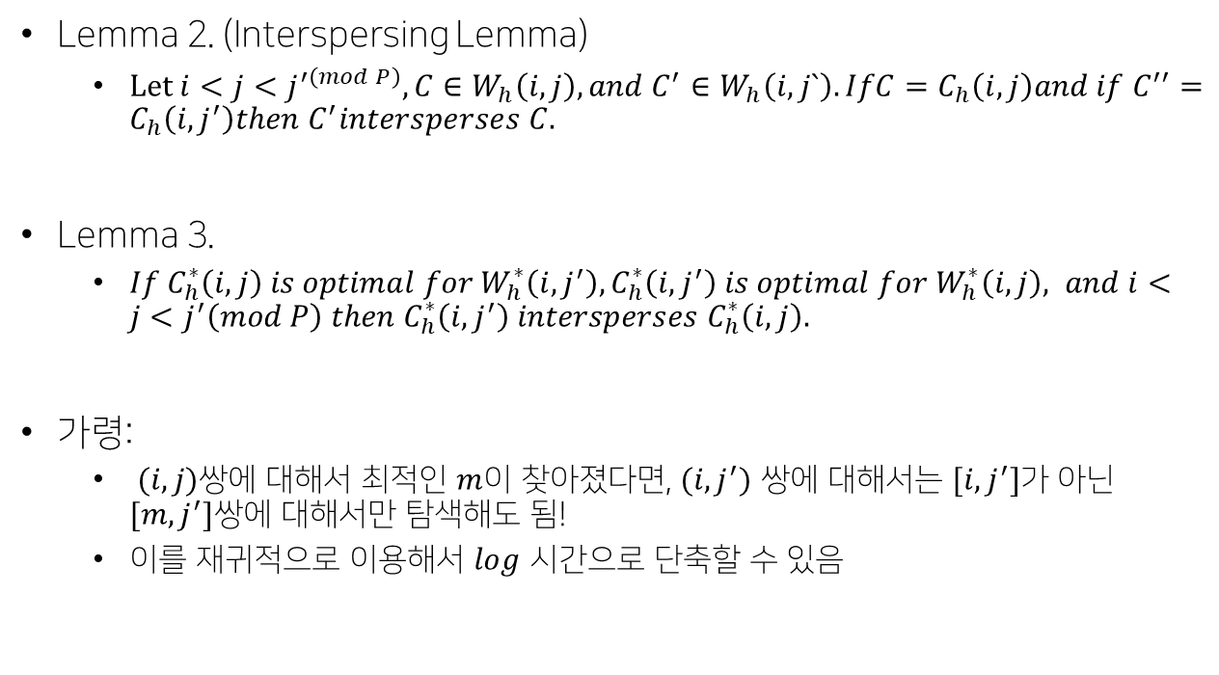
Key Concepts
Lemma 2. (Interspersing Lemma)
$Let i<j<j^{′\left(mod P\right)}, C∈W_{h}\left(i,j\right), and C^{′}∈W_{h}\left(i,j`\right). IfC=C_{h}\left(i,j\right)and if C^{′′}=C_{h}\left(i,j^{′}\right)then C^{′}intersperses C.$
Lemma 3.
$If C_{h}^{∗}\left(i,j\right) is optimal for W_{h}^{∗}\left(i,j^{′}\right), C_{h}^{∗}\left(i,j^{′}\right) is optimal for W_{h}^{∗}\left(i,j\right), and i<j<j^{′}\left(mod P\right) then C_{h}^{∗}\left(i, j^{′}\right) intersperses C_{h}^{∗}\left(i,j\right).$
가령:
$(i,j)$쌍에 대해서 최적인 $m$이 찾아졌다면, $(i,j^{′})$ 쌍에 대해서는 $[i, j^{′}]$가 아닌 $[m, j^{′}]$쌍에 대해서만 탐색해도 됨!
이를 재귀적으로 이용해서 $log$ 시간으로 단축할 수 있음

Slide 16

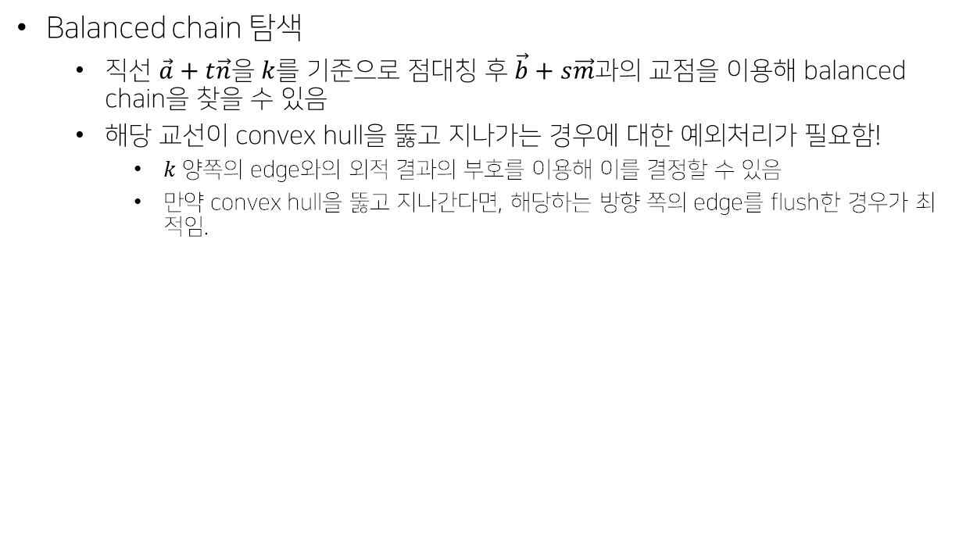
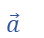
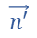
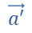

Key Concepts
Balanced chain 탐색
직선 $\vec{a}+t\vec{n}$을 $k$를 기준으로 점대칭 후 $\vec{b}+s\vec{m}$과의 교점을 이용해 balanced chain을 찾을 수 있음
$해$당 교선이 convex hull을 뚫고 지나가는 경우에 대한 예외처리가 필요함!
$k$ 양쪽의 edge와의 외적 결과의 부호를 이용해 이를 결정할 수 있음
만약 convex hull을 뚫고 지나간다면, 해당하는 방향 쪽의 edge를 flush한 경우가 최적임.
$$\vec{a}$$
$$\vec{b}$$
$$\vec{n}$$
$$\vec{m}$$
$$\vec{k}$$
$$\vec{n′}$$
$$\vec{a′}$$

Slide 17

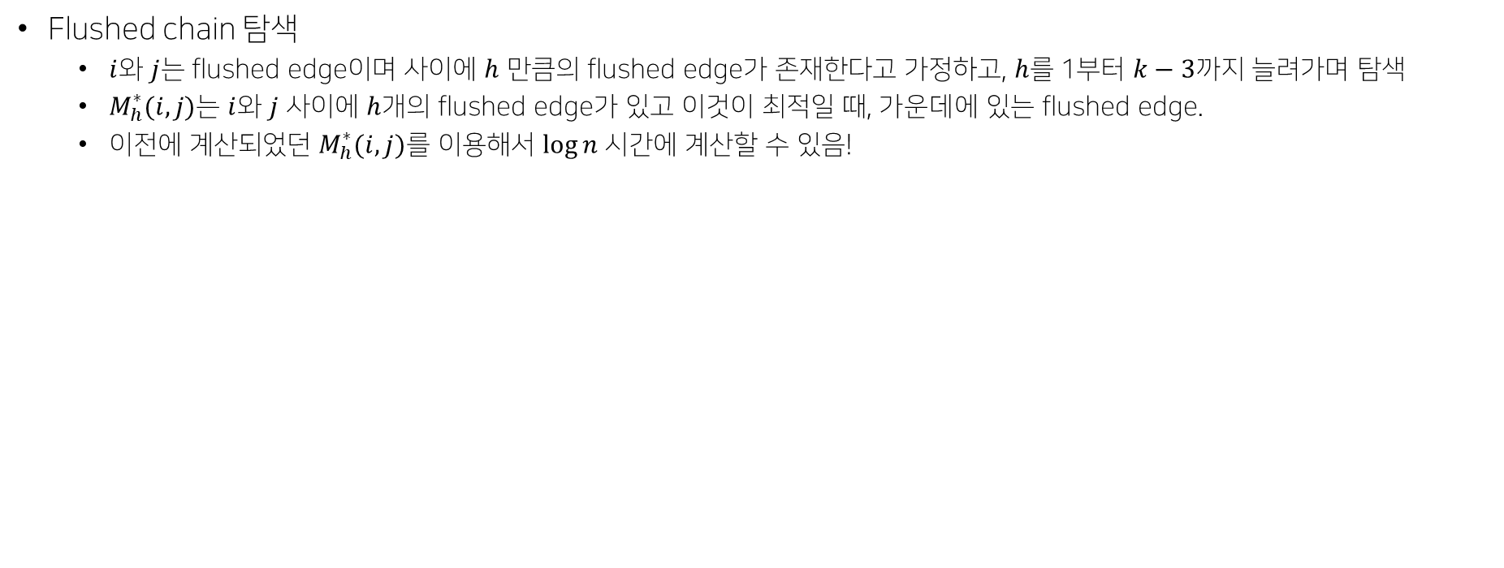

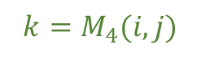


Key Concepts
Flushed chain 탐색
$i$와 $j$는 flushed edge이며 사이에 $h$ 만큼의 flushed edge가 존재한다고 가정하고, $h$를 1부터 $k−3$까지 늘려가며 탐색
$M_{h}^{∗}(i,j)는$ $i$와 $j$ 사이에 $h$개의 flushed edge가 있고 이것이 최적일 때, 가운데에 있는 flushed edge.
이전에 계산되었던 $M_{h}^{∗}(i,j)$를 이용해서 $\log{n}$ 시간에 계산할 수 있음!
$$M_{2}^{∗}(i,k)$$
$$k=M_{4}(i,j)$$
already computed
$$i$$
$$M_{1}^{∗}(k,j)$$
$$j$$

Slide 18
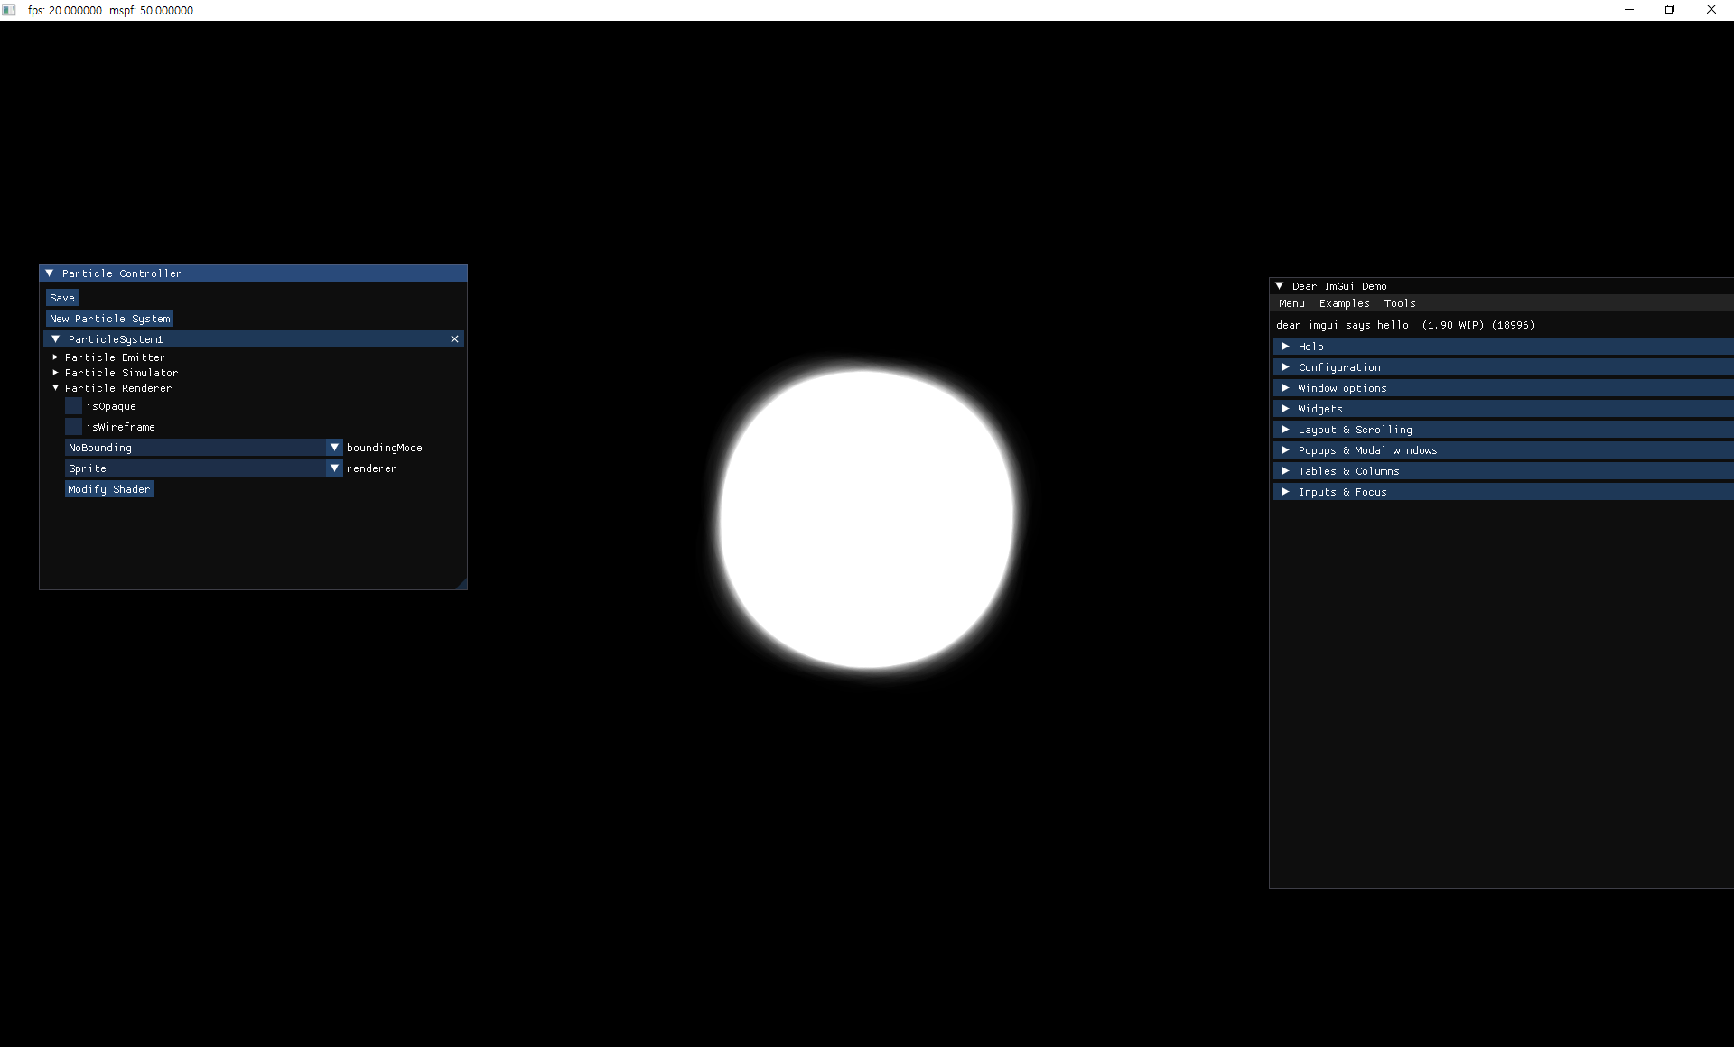

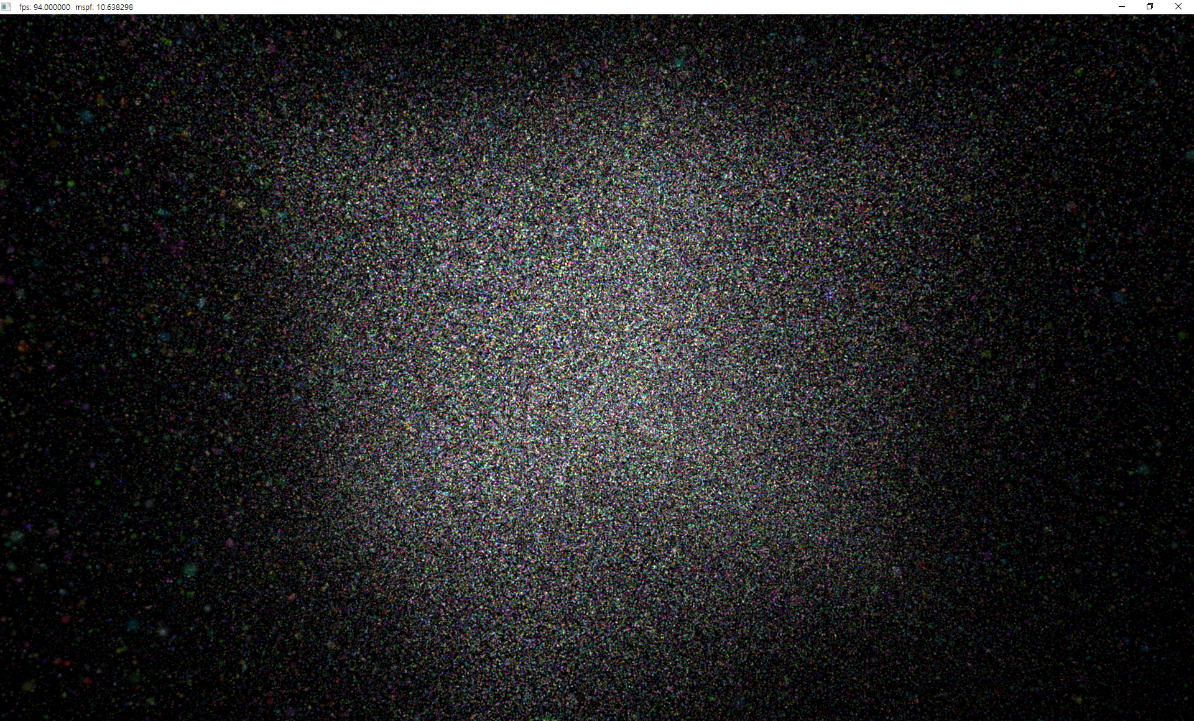
Optimization: Bounding K-gon
Quad로 렌더링 시 반절 이상의 픽셀이 기각되는 텍스처를 선정
2가지 양극단의 상황을 가정하여 성능을 측정하였음:
상황1: 파티클 하나가 화면의 픽셀을 많이 차지하는 경우 (파티클 3,500개)
상황2: 파티클 하나가 화면의 픽셀을 적게 차지하는 경우 (파티클 1,000,000개)
상황1
Texture
상황2

Slide 19
Optimization: Bounding K-gon

Slide 20
Optimization: Reducing Memory Access
ping-pong 버퍼에 파티클을 옮기면서, 동시에 simulation의 결과도 계산할 수 있음
굳이 둘의 pass를 나누어서 서로 다른 시점에 메모리를 접근하는 것보다, 한 번 접근할 때 레지스터 수준에서 연산을 수행하는 것이 훨씬 이득
Emission
Emission
read-write
Destroy
Destroy
MoveAlives
Particles
MoveAlives
&
Simulation
Simulation
PrefixSum
PrefixSum
Render
Render

Slide 21
Performance Comparison

Slide 22
Thank you
Subin Han

